Slide 1

Team 1 - Mandelbrotmenge
Referent: Oliver Jung, Robin Ostner, Florian Sprang
Technische Universität München
Fakultät für Informatik
Garching, 13. März 2017

Slide 2
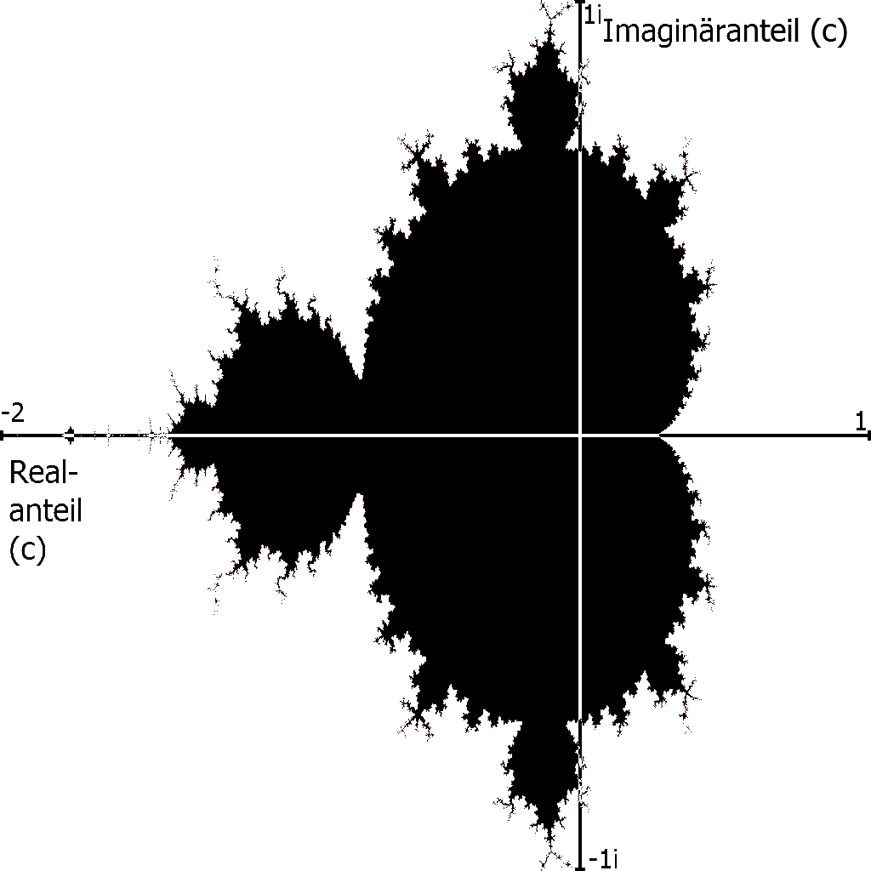
Aufgabenstellung
Überschrift 2
Hier steht ein einleitender oder beschreibender Fließtext und nach Wunsch eine Aufzählung
Punkt 1
Punkt 2
Punkt 3
Punkt 4

Slide 3
Lösungsfindung
C-Code mit Input / Output
Pseudo Assembler Code
Single-Pixel-Calculation
Parallelisierung
Erster Ansatz: Float-Array mit Positionen → Q-Register
Zweiter Ansatz: Kontinuierlich 4 Pixel berechnen → Fertige Pixel austauschen

Slide 4
Single-Pixel-Calculation
Mandelbrot
Berechnung
X
Y

Slide 5
Umsetzung der Parallelisierung
P1
P2
P3
P4
LOOP
Q1, Konstante x-Wert
Q2, Konstante y-Wert
Q3, Realteil
Q4, Imaginärteil
Berechnung
Abbruch?
Abbruch?
Abbruch?
Abbruch?

Slide 6
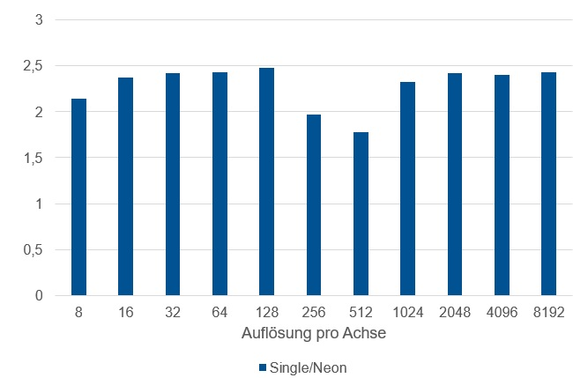
Single vs. Parallel

